Slide 1
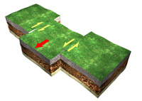
Notes:
1

Slide 2
Notes:
2

Slide 3
P dalgası
Notes:
3

Slide 4
S Dalgası
Notes:
4

Slide 5
Yüzey dalgaları
Notes:
5

Slide 6
Notes:
6

Slide 8
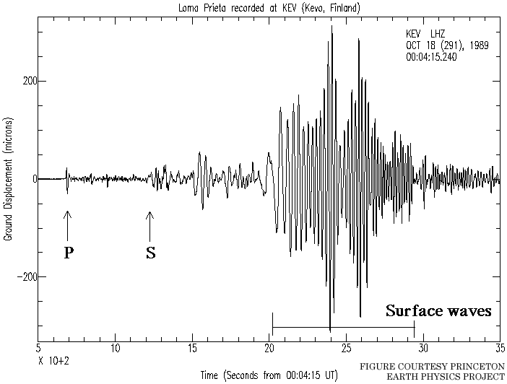

Slide 9
Notes:
9

Slide 10
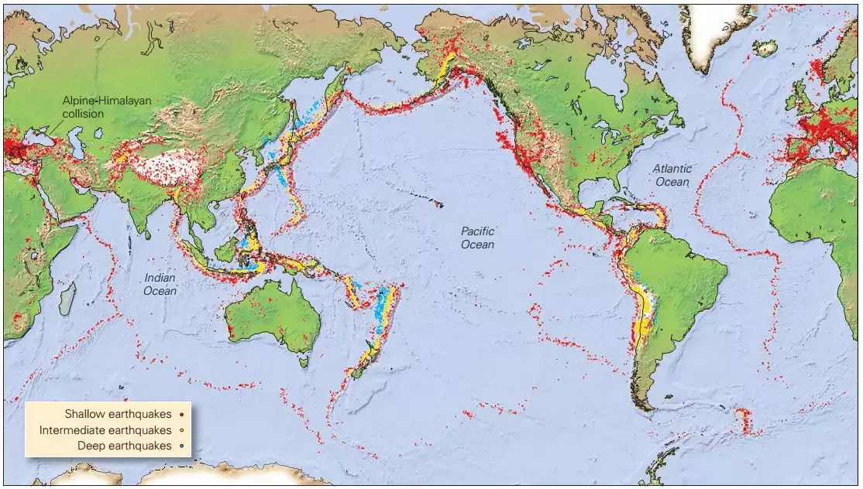

Slide 11
Notes:
11

Slide 12
Notes:
12

Slide 13
Notes:
13

Slide 14
Notes:
14

Slide 16
Notes:
16

Slide 17
Notes:
17

Slide 18
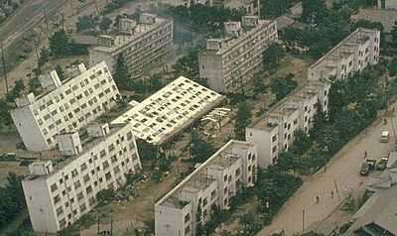

Slide 21
Notes:
21

Slide 22
Notes:
22

Slide 23
Notes:
23

Slide 24
Notes:
24

Slide 25
Notes:
25

Slide 27
Notes:
27

Slide 28
Notes:
28

Slide 29
Notes:
29

Slide 30
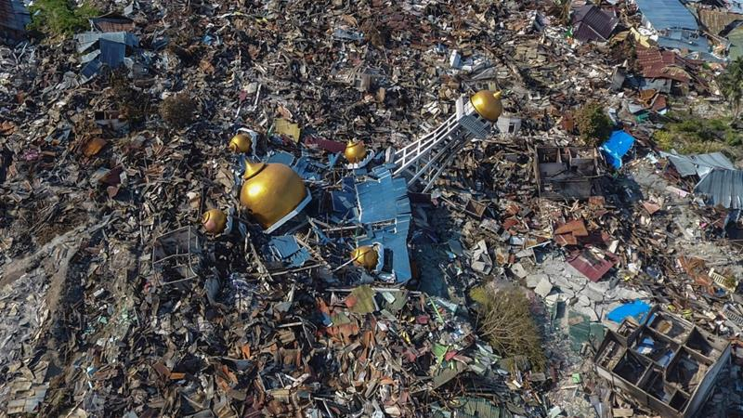

Slide 34
Notes:
34

Slide 35
Notes:
35

Slide 36
Notes:
36

